Slide 1
Mål – ett tryggare Stieg Trenters torg och Farsta strand. Utvecklingsplan Tre övergripande strategier:
Förbättra torgets miljö och anslutande parkvägar för att skapa förutsättning för torget att bli en öppen och naturlig mötesplats, ta bort ”mörka hörn” och skapa öppna parkvägar. (Fysiska åtgärder)
Ökad närvaro av vuxna och aktiviteter som medför minskad attraktivitet gällande torget som ”tillgänglig” plats för normbrytande beteende och kriminalitet. Ett levande torg som tillhör alla!(sociala insatser)
Skapa engagemang och delaktighet hos Farstas strands invånare, föreningsliv och fritid för en trivsam, trygg och stimulerande miljö för alla barn och unga som växer upp i Farsta strand. ( Stödja civilsamhället)

Slide 2
Pågående arbete
Återkoppling av dialoger och förslag den 20 maj:
Stadsdelsförvaltningen, Familjebostäder, Polis, Trafikkontoret.
Ett hundratal besökare under dagen
Polisen ökar sin närvaro och bevakning i Farsta strand
Polispatrullering regelbundet
Ökad social kontroll och närvaro det offentliga rummet
Föräldravandring i Farsta strand startade under försommaren försommaren. Ungdomar ordnat aktiviteter för unga.
Utredning om tillfällig kameraövervakning; Polisen
Möjligt få tillfälligt tillstånd, beroende av antal anmälningar

Slide 3
Översyn av torgets utformning; SDF & Trafikkontoret
Förslag att inrätta ett torgschackspel och en lekyta för barn. Mer belysning. Ta bort ”mörkt hörn”.
Mer grönt och utsmyckning - Stadsodling, pallkragar på torget
Bättre förutsättningar för torghandel
Fastighetskontoret utreder möjligheten att ge reducerad taxa- markupplåtelse
Planering för julbelysning och möjlighet till Julhandel på torget
Rekreationsstråk Farsta strand – Fagersjö
Ansluta parkväg med torget

Slide 4
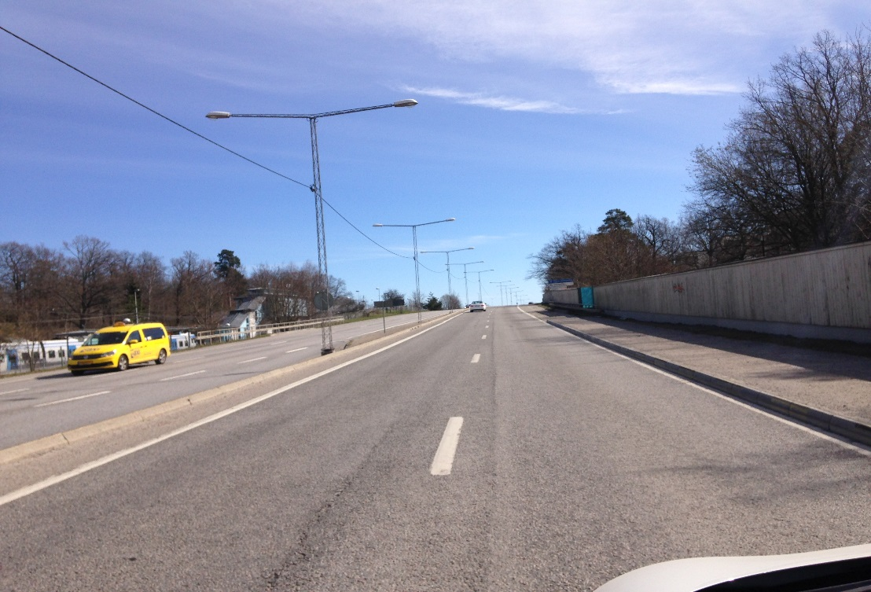
Förslag till utvecklingsområden på längre sikt
Översiktsplan (ÖP)- Nya aktivitetsområden och rekreationsstråk. Ute gym och fritidsområde vid Edö
Kulturstig- konstnärsbyggd (Konstnärsverkstad i Teliaområdet)
Mer fritidsaktiviteter för barn och unga
Arbetsplatser.
SL – ny entré till T-bana. Belysning och utsmyckning av gång i viadukt.
Busshållplats närmare torget.
Nya boendeformer- utökad handel vid torget
Nya bostäder och avsmalnad Magelungsväg (Stadsgata)
Nytt torg och fler bostäder vid Brunskogsbacken

Slide 5
Förvaltningens berörda verksamheter
I&F
Uppsökande verksamhet – Fältass/Ungdomsmottagning
Barn & ungdom – utredning
Fritid
Forsängens fritidsgård
Riktade sommaraktiviteter
Preventionsarbete – kontroll av försäljning tobak alk.
Park/stadsmiljö
Parkvägar – stadsodling
Näringslivsekr – bilda företagarförening, - julbelysning
Trygghet i offentliga rummet – samordna insatser

